Slide 1
تفاوت یخ بهداشتی تیباو یخ های غیر بهداشتی (سنتی )
تاریخچۀ تولید یخ در ایران ، به اواخر دهۀ 1340 و 50 خورشیدی بر می گردد که عده ای از مردم ، با استفاده از یخچال های طبیعی ، در فصول سرد سال ، یخ تولید می کردند و در همان یخچال ها ، برای مصرف در فصول گرم سال ، نگهداری و انبار می کردند . با ظهور تکنولوژی تولید صنعتی یخ در ایران ، تولید یخ به شکل صنعتی آغاز شد . با گذشت دهه ها و ازدیاد بی رویۀ جمعیت و عدم توجه بسیاری از صنایع ، آبهای سطحی و سفره های آب زیرزمینی به شدت آلوده شد .

Slide 2
تفاوت یخ بهداشتی تیبا و یخ های غیر بهداشتی (سنتی )
با توجه به اینکه در سیستم تولید صنعتی قدیمی یخ ( تولید یخ های قالبی با استفاده از حوضچۀ آب نمک و کندانسورهای آمونیاکی و قالب های فلزی و غیر بهداشتی ) سیستم تصفیۀ آب ، بسیار ابتدایی بوده و صرفاً با افزودن مواد ضدعفونی کننده ای مثل کلر ، سعی در تصفیۀ آب مصرفی برای تولید یخ انجام می شد ، بیماری های زیادی بر اثر مصرف یخ های غیر بهداشتی صنعتی ( که اساساً برای مصارف صنعتی تولید شده بودند نه خوراکی ) شیوع پیدا کرد

Slide 3
تفاوت یخ بهداشتی تیبا و یخ های غیر بهداشتی (سنتی )
این مطلب موجب شد به دلیل اهمیت مقولۀ سلامت و بهداشت در کشورهای پیشرفته ، تحولات شگرفی در صنعت تولید یخ پدید آمد و دستگاه هایی کاملاً مکانیزه و مجهز برای تولید یخ پا به عرصۀ وجود گذاشتند که از سیستم هوشمند تصفیۀ آب بهره می بردند و یخ تولیدی توسط این دستگاه ها ، یخ های کاملاً بهداشتی و با رعایت تمام استانداردهای بهداشتی و کیفی و عاری از هرگونه آلاینده بودند

Slide 4
تفاوت یخ بهداشتی تیبا و یخ های غیر بهداشتی (سنتی )
شرکت ما ، شرکت یخ شهرگیر ، با بیش از نیم قرن تجربه در تولید انواع یخ ، به عنوان شرکتی پیشرو در این صنعت ، اولین شرکتی در ایران بود که با صرف هزینۀ بسیار زیاد و پشت سر گذاشتن موانع بسیار زیاد ناشی از تحریم ها ، تصمیم به ورود دستگاه تمام مکانیزه و بدون دخالت دست تولید یخ تیوبی به ایران گرفت تا بتوانیم یخی صددرصد بهداشتی با نام تجاری یخ بهداشتی تیـبـا را در اختیار شما مردم عزیز قرار دهیم .

Slide 5
تفاوت یخ بهداشتی تیبا و یخ های غیر بهداشتی (سنتی )
در ادامه ، تعدادی عکس از خط تولید یخ های قالبی و غیر بهداشتی (اصطلاحاً صنعتی و در واقع سنتی) در اختیار شما عزیزان قرار داده می شود که ببینید قبل از یخ بهداشتی تیبا ، چه یخ های آلوده و غیر بهداشتی به عنوان یخ خوراکی در اختیار شما عزیزان قرار می گرفت . قضاوت و انتخاب با شماست .
ایرانی ، شایستۀ بهترینهاست

Slide 6
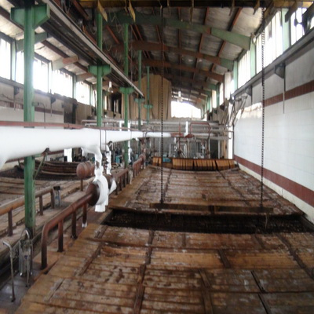
تفاوت یخ بهداشتی تیبا و یخ های غیر بهداشتی (سنتی )
حوضچه های آب نمک و محل استقرار قالب های فلزی یخ
برای تشکیل قالب های یخ

Slide 7
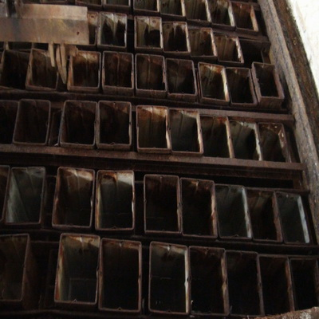
تفاوت یخ بهداشتی تیبا و یخ های غیر بهداشتی (سنتی )
قالب های فلزی یخ ( صنعتی و غیر بهداشتی )
غوطه ور در آب نمک

Slide 8
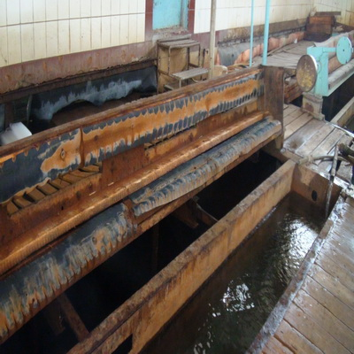
تفاوت یخ بهداشتی تیبا و یخ های غیر بهداشتی (سنتی )
حوضچۀ آب گرم برای قرار گرفتن قالب های حاوی یخ
به منظور جداسازی یخ از قالب

Slide 9
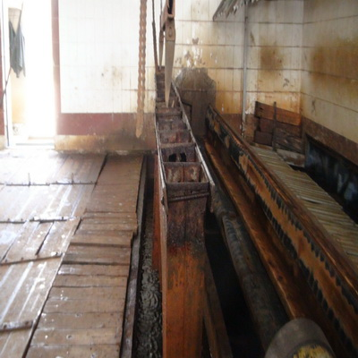
تفاوت یخ بهداشتی تیبا و یخ های غیر بهداشتی (سنتی )
قرار دادن قالب های حاوی یخ در حوضچۀ آب گرم
برای جدا کردن یخ قالبی از داخل قالب ها

Slide 10
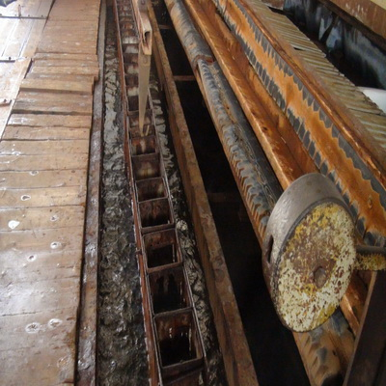
تفاوت یخ بهداشتی تیبا و یخ های غیر بهداشتی (سنتی )
قالب های حاوی یخ ، غوطه ور در داخل آب گرم
در حال جدا سازی از قالب

Slide 11
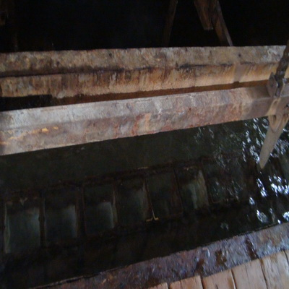
تفاوت یخ بهداشتی تیبا و یخ های غیر بهداشتی (سنتی )
قالب های حاوی یخ که در حال جداسازی از قالب هستند

Slide 12
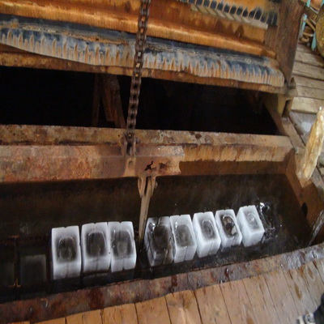
تفاوت یخ بهداشتی تیبا و یخ های غیر بهداشتی (سنتی )
یخ های قالبی ، در حال رها شدن از قالب فلزی
پس از چند دقیقه قرار گرفتن در آب گرم

Slide 13
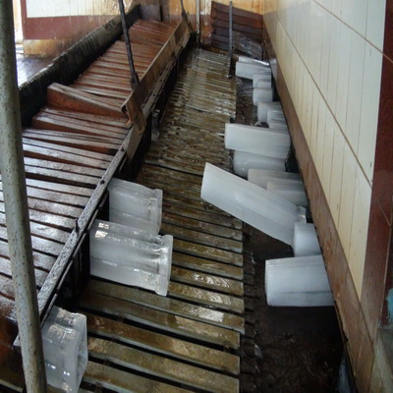
تفاوت یخ بهداشتی تیبا و یخ های غیر بهداشتی (سنتی )
یخ های قالبی ( صنعتی و سنتی ) در حال خروج از قالب
و آماده شدن برای انتقال به سردخانه

Slide 14
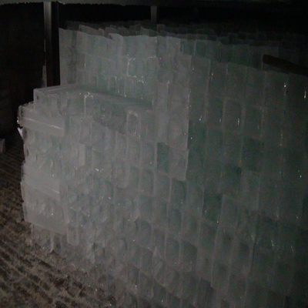
تفاوت یخ بهداشتی تیبا و یخ های غیر بهداشتی (سنتی )
قالب های یخ ( صنعتی ) در سردخانه

Slide 15
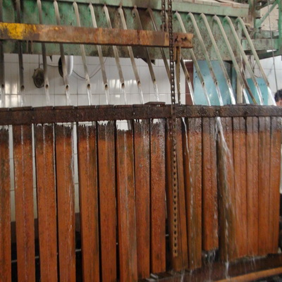
تفاوت یخ بهداشتی تیبا و یخ های غیر بهداشتی (سنتی )
آبگیری قالب های خالی برای تولید مجدد یخ

Slide 16
تفاوت یخ بهداشتی تیبا و یخ های غیر بهداشتی (سنتی )
یخ های قالبی که طی فرآیند تولید سنتی (صنعتی) که توسط عکسهای اسلایدهای قبلی نشان داده شد ، به دلیل نوع مصرفی که برای آنها در نظر گرفته شده بود ( استفاده در صنعت و به منظور خنک کاری و سردسازی محموله های کشتارگاهی ) عمدتاً بدون رعایت استانداردهای یخ بهداشتی و خوراکی تولید می شوند و به هیچ عنوان مناسب مصارف خوراکی نیستند و مصرف اینگونه یخ های غیر بهداشتی ، می تواند منشا بسیاری از بیماری های گوارشی و خطرناک ، مانند وبا (به خصوص در کودکان) شود .

Slide 17
تفاوت یخ بهداشتی تیبا و یخ های غیر بهداشتی (سنتی )
قضاوت با شماست
وظیفۀ ما ، اطلاع رسانی است
ایرانی ، شایستۀ بهترین هاست
هومن کلبادی
hoomankolbadi@gmail.com

